Slide 1
Тема 3
Классические методологии разработки цифрового продукта

Slide 2
Основные вопросы
Водопадная модель и ее модификации
Модель прототипирования
Итеративная разработка
Спиральная модель
Гибкие «Agile» модели процессов разработки.
Методология SCRUM
Сравнительный анализ моделей

Slide 3
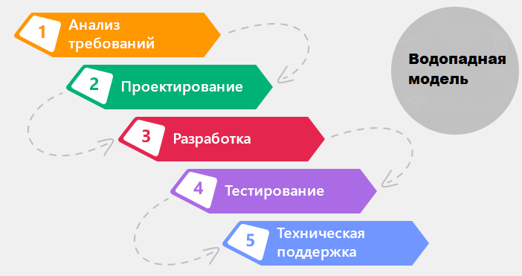

Slide 4
Водопадная модель
Все этапы разработки следуют друг за другом в строгой последовательности
Переход к следующему этапу происходит только после окончания предыдущего
Возвращение к пройденным этапам и внесение изменений не предусмотрено
При завершении каждого этапа создается полный комплект документации
Качество разработанного программного обеспечения оценивается по точности соответствия требованиям технического задания

Slide 5
Результат каждого последующего этапа часто называется продуктом труда и обычно имеет форму некоторого документа (например, описания требований или описание проекта, программный код).
Хотя набор документов, создаваемых в проекте зависит от его реализации, следующие документы обычно составляют обоснованный набор, который должен быть создан в каждом проекте:
  спецификация требований;
  план проекта;
  документы по проектированию (архитектура системы, описание подсистем, детальный проект);
  план тестирования и отчет о результатах ;
  описание конечной программной реализации;
  руководства по работе с ПО (администратора, пользователя).

Slide 6
Достоинства водопадной модели:
Устойчива к изменению кадрового состава
Дисциплина исполнения
Гибкость на ранних этапах.
Ориентация на сроки и финансы
Недостатки водопадной модели:
Неадаптивная структура ПО.
Игнорирует конечного пользователя.
Позднее тестирование.

Slide 7
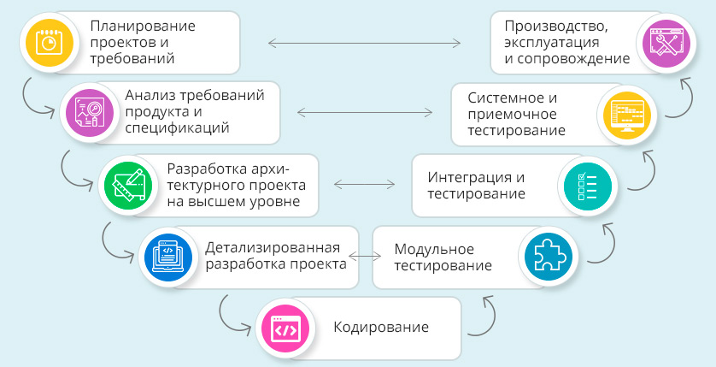
V-образная модель

Slide 8
V-образная модель
Является одной из разновидностей каскадной модели
Особое внимание уделяется тестированию продукта
Выполнение всех этапов разработки происходит последовательно. Каждому из этапов проектирования и разработки соответствует определенный этап тестирования

Slide 9
Преимущества:
•в модели предусмотрены аттестация и верификация всех внешних и внутренних полученных данных, а не только самого программного продукта;
•благодаря модели менеджеры проекта может отслеживать ход процесса разработки, так как в данном случае вполне возможно воспользоваться временной шкалой, а завершение каждой фазы является контрольной точкой;
•модель проста в использовании (относительно проекта, для которого она является приемлемой).
Недостатки:
•в ней не учтены итерации между фазами;
•в модели не предусмотрено внесение требования динамических изменений на разных этапах жизненного цикла;
•в модель не входят действия, направленные на анализ рисков.

Slide 10
Когда использовать V-модель?
Если требуется тщательное тестирование продукта, то V-модель оправдает заложенную в себя идею: validation and verification.
Для малых и средних проектов, где требования четко определены и фиксированы.
В условиях доступности инженеров необходимой квалификации, особенно тестировщиков.

Slide 11
Модель прототипирования
Основная идея – вместо замораживания требований, создавать, перед началом проектирования и кодирования, одноразовый прототип, который может помочь понять требования заказчика.
Очевидно, что разработка прототипа тоже проходит этапы проектирования, кодирования и тестирования, но каждый их этих этапов, но каждый из этих этапов выполняется не формально и не тщательно.
Notes:
Prototyping model
The goal of a prototyping-based development process is to counter the first limitation of the waterfall model.
The basic idea here is that instead of freezing the requirements before any design or coding can proceed,
a throwaway prototype is built to help understand the requirements.
This prototype is developed based on the currently known requirements.
Development of the prototype obviously undergoes design, coding, and testing, but each of these phases is not done very formally or thoroughly.
By using this prototype, the client can get an actual feel of the system, which can enable the client to better understand the requirements of the desired system.
This results in more stable requirements that change less frequently.

Slide 12
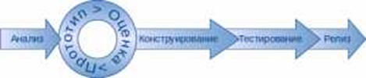
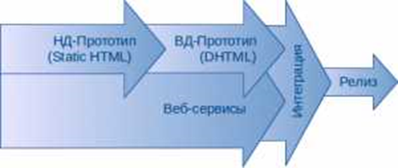
Виды прототипирования
Эволюционное прототипирование предполагает последовательное увеличение достоверности исходного образца, пока, в конце концов, он не становится законченной системой
Экстремальное прототипирование используется при создании веб-приложений.

Slide 13
Достоинства метода прототипирования
Помогает выявить требования.
Уменьшает риски.
Получается более стабильная конечная система.
взаимодействие пользователя и/или заказчика с системой начинается на раннем этапе разработки;
Недостатки метода
Возможны высокая стоимость и сжатые сроки.
Поощряет раздувание требований.
Затрудняет поздние изменения требований.

Slide 14
Когда использовать метод прототипирования
  для демонстрации осуществимости некоторого нового подхода;
  при разработке новых систем, когда не понятно, какие ограничения могут возникнуть, или какие алгоритмы могут быть разработаны для реализации требований.

Slide 15
Итеративная разработка
Основная идея – пошаговая разработка ПО (постепенная, итеративная, инкрементальная).
На каждом шаге к создаваемой ПС должны добавляться некоторые функциональные возможности, до тех пор, пока система не будет реализована полностью.
На первом шаге данной модели создается простое начальное приложение, реализующее подмножество задач полного решения проблемы.
Данное подмножество должно включать некоторые из основных задач рассматриваемой проблемы, которые легко понять и реализовать, и которые формируют полезную и простую в применении систему.
Notes:
(3. Вызывает подход «большого взрыва» - полное ПО предоставляется за один раз, в конце разработки.
4. Поощряется «раздувание требований». )
Основная идея данного подхода заключается в том, что ПО должно разрабатываться пошагово (постепенно, итеративно, инкрементально), на каждом шаге к создаваемой ПС должны добавляться некоторые функциональные возможности, до тех пор, пока система не будет реализована полностью.
The basic idea is that the software should be developed in increments, each increment adding some functional capability to the system until the full system is implemented.
Итеративная модель улучшения является примером данного подхода.
The iterative enhancement model [4] is an example of this approach.
На первом шаге данной модели создается простое начальное приложение, реализующее подмножество задач полного решения проблемы.
In the first step of this model, a simple initial implementation is done for a subset of the overall problem.
Данное подмножество должно включать некоторые из основных задач рассматриваемой проблемы, которые легко понять и реализовать, и которые формируют полезную и простую в применении систему.
This subset is one that contains some of the key aspects of the problem that are easy to understand and implement and which form a useful and usable system.
================================
Итерационная модель
Альтернативой последовательной модели является так называемая модель итеративной и инкрементальной разработки (iterative and incremental development, IID), получившей также от Т. Гилба в 70-е гг. название эволюционной модели.
Также эту модель называют итеративной моделью и инкрементальной моделью^{[4]}.
Модель IID предполагает разбиение жизненного цикла проекта на последовательность итераций, каждая из которых напоминает «мини-проект», включая все процессы разработки в применении к созданию меньших фрагментов функциональности, по сравнению с проектом в целом.
Цель каждой итерации — получение работающей версии программной системы, включающей функциональность, определённую интегрированным содержанием всех предыдущих и текущей итерации.
Результат финальной итерации содержит всю требуемую функциональность продукта.
Таким образом, с завершением каждой итерации продукт получает приращение — инкремент — к его возможностям, которые, следовательно, развиваются эволюционно.
Итеративность, инкрементальность и эволюционность в данном случае есть выражение одного и то же смысла разными словами со слегка разных точек зрения^{[3]}.
По выражению Т. Гилба, «эволюция — прием, предназначенный для создания видимости стабильности.
Шансы успешного создания сложной системы будут максимальными,
если она реализуется в серии небольших шагов и
если каждый шаг заключает в себе четко определённый успех, а также
если есть возможность «отката» к предыдущему успешному этапу в случае неудачи.
Перед тем, как пустить в дело все ресурсы, предназначенные для создания системы,
разработчик имеет возможность получать из реального мира сигналы обратной связи и
исправлять возможные ошибки в проекте».
Различные варианты итерационного подхода реализованы в большинстве современных методологий разработки (RUP, MSF, XP).

Slide 16
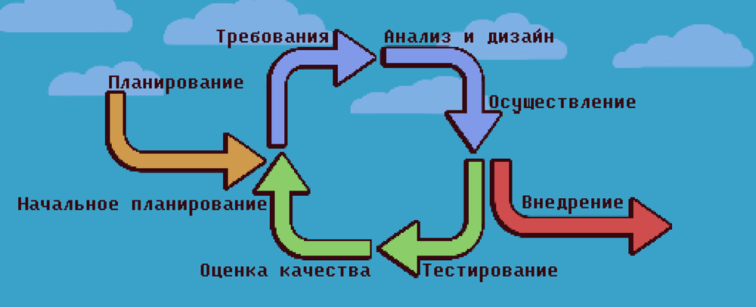
Фазы итеративной модели

Slide 17
Преимущества итеративного подхода:
снижение воздействия серьёзных рисков на ранних стадиях проекта, что ведет к минимизации затрат на их устранение;
организация эффективной обратной связи проектной команды с потребителем (а также заказчиками, стейкхолдерами) и создание продукта, реально отвечающего его потребностям;
непрерывное итеративное тестирование, позволяющее оценить успешность всего проекта в целом;
раннее обнаружение конфликтов между требованиями, моделями и реализацией проекта;
более равномерная загрузка участников проекта;
реальная оценка текущего состояния проекта и, как следствие, большая уверенность заказчиков и непосредственных участников в его успешном завершении.
Недостатки:
целостное понимание возможностей и ограничений проекта очень долгое время отсутствует.
при итерациях приходится отбрасывать часть сделанной ранее работы.
добросовестность специалистов при выполнении работ всё же снижается, что психологически объяснимо, ведь над ними постоянно довлеет ощущение, что «всё равно всё можно будет переделать и улучшить позже»

Slide 18
Спиральная модель
Спиральная модель (англ. spiral model) была разработана в середине 1980-х годов Барри Боэмом.
Она основана на классическом цикле Деминга PDCA (plan-do-check-act).
При использовании этой модели ПО создается несколько итераций (витков спирали) методом прототипирования.
Каждая итерация соответствует созданию фрагмента или версии ПО, на ней уточняются цели и характеристики проекта, оценивается качество полученных результатов и планируются работы следующей итерации.
На каждой итерации оцениваются:
риск превышения сроков и стоимости проекта;
необходимость выполнения ещё одной итерации;
степень полноты и точности понимания требований к системе;
целесообразность прекращения проекта.

Slide 19
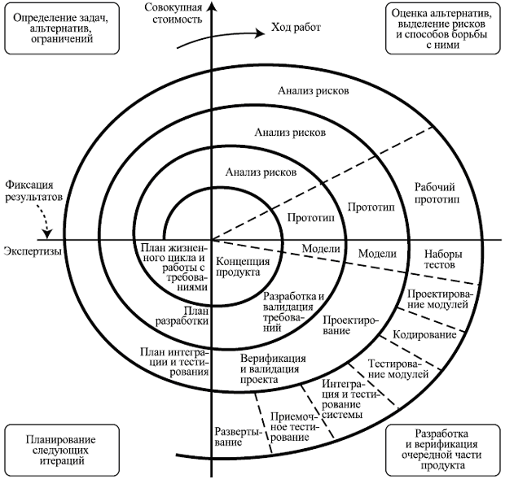

Slide 20
Боэм формулирует 10 наиболее распространённых (по приоритетам) рисков:
Дефицит специалистов.
Нереалистичные сроки и бюджет.
Реализация несоответствующей функциональности.
Разработка неправильного пользовательского интерфейса.
Перфекционизм, ненужная оптимизация и оттачивание деталей.
Непрекращающийся поток изменений.
Нехватка информации о внешних компонентах, определяющих окружение системы или вовлеченных в интеграцию.
Недостатки в работах, выполняемых внешними (по отношению к проекту) ресурсами.
Недостаточная производительность получаемой системы.
Разрыв в квалификации специалистов разных областей.

Slide 21
Преимущества спиральной модели
спиральная модель разрешает пользователям "увидеть" систему на ранних этапах;
эта модель разрешает пользователям активно принимать участие при планирова­нии, анализе рисков, разработке, а также при выполнении оценочных действий;
в модели предусмотрена возможность гибкого проектирования
обратная связь по направлению от пользователей к разработчикам выполняется с высокой частотой и на ранних этапах модели, что обеспечивает создание нужного продукта высокого качества;
при использовании спиральной модели не нужно распределять заранее все необходимые для выполнения проекта финансовые ресурсы;
Недостатки спиральной модели
если проект имеет низкую степень риска или небольшие размеры, модель может оказаться дорогостоящей. Оценка рисков после прохождения каждой спирали связана с большими затратами;
серьезная нужда в высокопрофессиональных знаниях для оценки рисков;
спираль может продолжаться до бесконечности, поскольку каждая ответная реак­ция заказчика на созданную версию может порождать новый цикл, что отдаляет окончание работы над проектом (принятие общего решения о прекращении про­цесса разработки);
использование модели может оказаться дорогостоящим и даже недопустимым по средствам, так как время, затраченное на планирование, повторное определение целей, выполнение анализа рисков и прототипирование, может быть чрезмерным;

Slide 22
Agile
Процессная методология, состоящая из серии подходов к разработке программного обеспечения или информационного продукта, ориентированная на использование итеративной разработки, динамическое формирование требований и обеспечение их реализации, в результате постоянного взаимодействия внутри самоорганизующихся рабочих групп, состоящих из специалистов различного профиля

Slide 23
Общие agile предпосылки
1. Переопределение ролей разработчиков, менеджеров и потребителей.
2. Отказ от "Предваряющего анализа" (Big Upfront) – начальных этапов разработки.
3. Итеративная разработка.
4. Ограниченная функциональность, основанная на договоренностях.
5. Фокусирование на качестве, достижимом в процессе тестирования.

Slide 24
Agile принципы
Организационные
Поставить клиента в центр.
Разрешать самоорганизацию команды.
Сохранять устойчивый темп разработки.
Разрабатывать минимально необходимое ПО:
  Создавать минимальную функциональность.
  Создавать только запрашиваемый продукт.
  Разрабатывать только код и тесты.
Допускать изменения.

Slide 25
Технические
Вести разработку итеративно:
  Выполнять частые рабочие итерации.
  Замораживать требования на время итерации.
Рассматривать тесты как ключевой ресурс:
  Никакую новую разработку не начинать, пока не пройдут все тесты.
  Вначале тесты.
Выражать требования через сценарии.

Slide 26
Ключевые agile роли:
Команда (Team).
Владелец продукта (Product owner).
Scrum-мастер (Scrum Master).
Потребитель (Customer – заказчик, пользователь).

Slide 27
Ключевые agile практики
Организационные:
Ежедневные встречи (Daily meeting).
Игра в планирование, планирующий покер (Planning game, planning poker).
Непрерывная интеграция (Continuous integration).
Ретроспектива (Retrospective).
Разделяемое владение кодом (Shared code ownership).
Технические
Тест-управляемая разработка (Test driven development).
Рефакторинг (Refactoring).
Парное программирование (Pair programming).
Простейшее решение, которое только может работать (Simplest solution that can possibly work).
Стандарты кодирования (Coding standards).

Slide 28
Ключевые agile артефакты
Виртуальные
Варианты использования (Use case, user story).
График ликвидации (Burndown chart).
Материальные
Карты историй (Story card).
Панель историй (Story board).
Открытая комната (Open room).

Slide 29
Вариант гибкого процесса - SCRUM
Scrum (cкрам) предоставляет эмпирический подход к разработке ПО.
  методология управления разработкой информационных систем для гибкой разработки программного обеспечения.
Этот процесс является быстрым, адаптивным, может самонастриваться и отличается от последовательного (водопадного) подхода.
Scrum основан на повторяющихся циклах, это делает его более гибким и предсказуемым.
Notes:
SCRUM (Agile)
Что такое Scrum?
Scrum предоставляет эмпирический подход к разработке ПО.
Этот процесс быстр, адаптивен, умеет самонастриваться и отличен от последовательного (водопадного) подхода.
Scrum основан на повторяющихся циклах, это делает его более гибким и предсказуемым.
В основе лежат короткие ежедневные встречи — Scrum и циклические 30-дневные встречи, называемые Sprint.
Во время ежедневного Scrum’a каждому члену команды задаются только 3 вопроса:
Что было сделано с последнего Scrum’a?
Что вы будете делать между этой и следующий встречей Scrum?
Что мешает вам выполнять работу?
Scrum —
методология управления разработкой информационных систем для гибкой разработки программного обеспечения.
Scrum чётко делает акцент на качественном контроле процесса разработки.
Кроме управления проектами по разработке ПО Scrum может также использоваться в работе команд поддержки программного обеспечения (software support teams), или
как подход управления разработкой и сопровождением программ: Scrum of Scrums.
History
In 1986, Hirotaka Takeuchi and Ikujiro Nonaka described a new approach to commercial product development that would increase speed and flexibility, based on case studies from manufacturing firms in the automotive, photocopier and printer industries.
They called this the holistic or rugby approach, as the whole process is performed by one cross-functional team across multiple overlapping phases, where the team "tries to go the distance as a unit, passing the ball back and forth".
In rugby football, a scrum refers to the manner of restarting the game after a minor infraction.
In the early 1990s, Ken Schwaber used what would become Scrum at his company, Advanced Development Methods, and Jeff Sutherland, with John Scumniotales and Jeff McKenna, developed a similar approach at Easel Corporation, and were the first to refer to it using the single word Scrum.^{[5]}
In 1995, Sutherland and Schwaber jointly presented a paper describing the Scrum methodology at the Business Object Design and Implementation Workshop held as part of OOPSLA ’95 in Austin, Texas, its first public presentation.^{[6]} Schwaber and Sutherland collaborated during the following years to merge the above writings, their experiences, and industry best practices into what is now known as Scrum.
In 2001, Schwaber worked with Mike Beedle to describe the method in the book Agile Software Development with Scrum.^{[7]}
Although the word is not an acronym, some companies implementing the process have been known to spell it with capital letters as SCRUM. This may be due to one of Ken Schwaber’s early papers, which capitalized SCRUM in the title.^{[1]}
Историческая справка
Подход впервые описали Хиротака Такеути^{[1]} и Икудзиро Нонака^{[2]} в статье The New Product Development Game (Гарвардский Деловой Обзор^{[3]}, январь-февраль 1986). Они отметили, что проекты, над которыми работают небольшие, кросс-функциональные команды, обычно систематически производят лучшие результаты, и объяснили это как «подход регби». В 1991 годуДеГрейс и Шталь в книге «Злые проблемы, справедливые решения»^{[4]} ссылались на этот подход, как на Scrum (толкотня; схватка вокруг мяча (в регби)), спортивный термин, приведённый в статье Такеути и Нонакой. Кен Швабер^{[5]} в начале 1990-х использовал подход, который привел Scrum в его компанию. Впервые метод Scrum был представлен на общее обозрение задокументированным, чётко сформированным и описанным совместно Швабером и Джефом Сазерлендом^{[6]} на OOPSLA’96^{[7]} (англ.) в Остине. Швабер и Сазерленд на протяжении следующих лет работали вместе, чтобы обработать и описать весь их опыт и лучшие практические образцы для индустрии в одно целое, в ту методологию, что известна сегодня как Scrum. Швабер объединил усилия с Майком Бидлом^{[8]} в 2001 году, чтобы детально описать метод в книге «Agile Software Development with SCRUM»

Slide 30
SCRUM— это процесс, с помощью которого команда может разбить на части крупный проект и выполнять его постепенно, по одному фрагменту, при этом позволяя себе отклониться от намеченного пути, чтобы внести в продукт возможные усовершенствования.

Slide 31
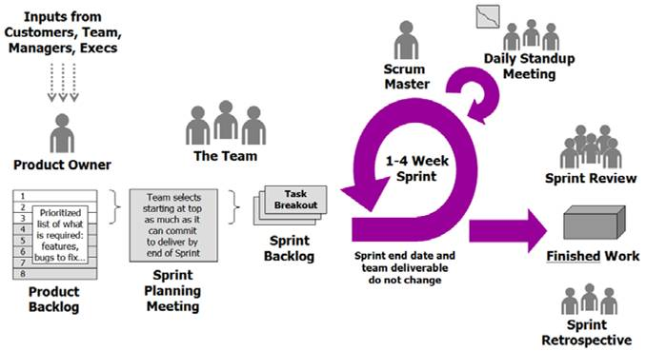
Scrum – крупным планом

Slide 32
Джефф Сазерленд, автор книги «Scrum. Революционный метод управления проектами» выделил 8 шагов по использованию методики:
Выберите владельца продукта — он знает о цели проекта и ожидаемом результате.
Соберите команду — до 10 человек с необходимыми для создания работоспособного продукта навыками.
Найдите скрам-мастера — он следит за ходом проекта, помогает проектной команде бороться с трудностями.
Составьте бэклог продукта — на Agile-доске расставьте приоритеты по каждому требованию к продукту. В этом большую роль играет владелец продукта, который собирает пожелания к продукту для оценки командой бэклога.
Запланируйте спринты (итерации) — отрезки времени на выполнение определенного ряда задач.
Организовывайте ежедневные пятнадцатиминутные «мит-апы» — задавайте по 3 вопроса каждому из команды: что делал вчера, что будет сегодня, что мешает выполнить задачу.
Делайте обзоры рабочих частей продукта — с вовлечением в просмотр и обсуждение стейкхолдеров.
Проводите ретроспективу — обсуждение проблемы и поиск решения после каждого спринта. Полученный план изменения внедряете на следующем спринте.

Slide 33
Главные принципы Scrum
Индивидуализм и взаимодействие важнее строгих процессов и методов.
Работающее ПО важнее сложной документации.
Взаимодействие с заказчиками важнее контрактных договоренностей.
Готовность изменить важнее следованию плану.
Scrum, как и другие способы быстрой разработки ПО лежит вне того представления, что главной задачей является делать все возможное для следования плану.
Scrum — это искусство возможного.
Девизом Scrum’a можно считать - следование здравому смыслу.
Notes:
Главные принципы Scrum
Индивидуализм и взаимодействие важнее строгих процессов и методов.
Работающее ПО важнее сложной документации.
Взаимодействие с заказчиками важнее контрактных договоренностей.
Готовность изменить важнее следованию плану.
Scrum, как и другие способы быстрой разработки ПО лежит вне того представления, что главной задачей является делать все возможное для следования плану.
Scrum — это искусство возможного.
Девизом Scrum’a можно считать следование здравому смыслу.

Slide 34
Вес модели | Плюсы | Минусы
Тяжелые | Процессы рассчитаны на среднюю квалификацию исполнителей. Большая специализация исполнителей. Ниже требования к стабильности команды. Отсутствуют ограничения по объему и сложности выполняемых проектов. | Требуют существенной управленческой надстройки. Более длительные стадии анализа и проектирования. Более формализованные оммуникации.
Легкие | Меньше непроизводительных расходов, связанных с управлением проектом, рисками, изменениями, конфигурациями. Упрощенные стадии анализа и проектирования, основной упор на разработку функциональности, совмещение ролей. Неформальные коммуникации. | Эффективность сильно зависит от индивидуальных способностей, требуют более квалифицированной, универсальной и стабильной команды. Объем и сложность выполняемых проектов ограничены.

Slide 35
